Slide 2
MODULO 3.b: Stack Enterprise con Nginx Proxy Manager

Slide 3
Slide 1: Obiettivo del Modulo – Stack Enterprise con Nginx Proxy Manager
L'obiettivo è testare, interamente all'interno del proprio computer di sviluppo locale, un'infrastruttura di rete sicura e invertita (Reverse Proxy) basata sulla cooperazione di tre entità distinte orchestrate da Docker Compose.
Nello specifico, configureremo:
un container Nginx che fungerà da vigile unico del sistema, intercettando il traffico HTTPS sulla porta 443.
Un container Certbot deputato a simulare il ciclo di rilascio e rinnovo automatico dei certificati crittografici SSL.
Un'applicazione Backend finta (Mock) posizionata nella stessa rete bridge, che riceverà il traffico pulito da Nginx.
Grazie a questo allestimento, simuleremo un vero ambiente Cloud di produzione a "Zero Downtime".
Questo schema rappresenta lo standard industriale per la protezione dei microservizi. Nessuna applicazione aziendale viene mai esposta direttamente su Internet senza lo scudo di un Reverse Proxy.

Slide 4
Slide 2: Topologia di Rete e Flusso dei Dati Interno
L'intera flotta di container coopererà all'interno di una rete virtuale isolata chiamata rete_enterprise.
Analizziamo i punti di ingresso del traffico:
Il client interroga il proxy sulle porte pubbliche standard HTTP (80) e HTTPS (443).
L'amministratore accede alla dashboard visiva del proxy sulla porta 81.
L'amministratore ispeziona i dati di MariaDB tramite phpMyAdmin sulla porta 8080.
Il Database e il Backend comunicano in totale isolamento all'interno della rete Docker, senza esporre porte vulnerabili verso l'esterno del PC host.
Il database non risponde al mondo esterno, ma solo al backend e a phpMyAdmin.

Slide 5
Slide 3: Step 1 – Preparazione dello Spazio di Lavoro
Creiamo una directory di progetto totalmente nuova sul nostro computer.
Aprire il terminale (o PowerShell) e configurare l'albero delle cartelle:
# Creazione della cartella principale sul Desktop
mkdir ~/Desktop/progetto-enterprise
cd ~/Desktop/progetto-enterprise
# Creazione delle sottocartelle per i moduli sorgente
mkdir frontend
mkdir backend

Slide 6
Slide 4: Step 2/1 – Scrittura del file docker-compose.yml (La Nuova Flotta)
All'interno della radice di progetto-enterprise/, creare il file docker-compose.yml per dichiarare i primi tre servizi pronti all'uso (Proxy, Database e Pannello Admin):
services:
proxy-manager:
image: 'jc21/nginx-proxy-manager:latest'
container_name: enterprise_proxy_manager
restart: unless-stopped
ports:
- '80:80'
- '443:443'
- '81:81' # Porta di amministrazione visuale di NPM
volumes:
- ./data:/data
- ./letsencrypt:/etc/letsencrypt
networks:
- rete_enterprise

Slide 7
Slide 5: Step 2/2 – Scrittura del file docker-compose.yml (La Nuova Flotta)
enterprise-database:
image: mariadb:latest
container_name: db_enterprise_mariadb
restart: unless-stopped
environment:
MYSQL_ROOT_PASSWORD: root_password_skill
MYSQL_DATABASE: azienda_db
MYSQL_USER: user_enterprise
MYSQL_PASSWORD: user_password_skill
volumes:
- data_enterprise_db:/var/lib/mysql
networks:
- rete_enterprise

Slide 8
Slide 6: Step 2/3 – Scrittura del file docker-compose.yml (La Nuova Flotta)
enterprise-admin:
image: phpmyadmin:latest
container_name: client_enterprise_phpmyadmin
ports:
- "8080:80" # Esposizione locale per lo sviluppo
environment:
PMA_HOST: enterprise-database
PMA_USER: root
PMA_PASSWORD: root_password_skill
networks:
- rete_enterprise
volumes:
data_enterprise_db:
networks:
rete_enterprise:

Slide 9
Slide 7: Step 3 – Configurazione Iniziale di Nginx Proxy Manager
Apriamo il browser e colleghiamoci alla dashboard amministrativa del proxy:
http://localhost:81
Il sistema risponderà con una maschera di login.
Utilizzare le credenziali di fabbrica fornite dagli sviluppatori:
Email: admin@example.com
Password: changeme

Slide 10
Slide 8: Step 4 – Struttura del Progetto Spring Boot
All'interno della cartella backend/ creata in precedenza, dobbiamo strutturare il nostro applicativo Java seguendo le convenzioni standard di Spring Boot (architettura a strati: Controller, Service, Repository, Entity). Creiamo la seguente struttura di directory e file vuoti:
progetto-enterprise/
└── backend/
├── pom.xml
└── src/
└── main/
└── java/
└── com/
└── enterprise/
└── app/
├── Application.java
├── model/
│ └── Utente.java
├── repository/
│ └── UtenteRepository.java
└── controller/
└── UtenteController.java

Slide 11
Slide 9: Step 5 – application.properties
spring.application.name=app
# URL di connessione: usiamo il nome del servizio docker 'enterprise-database'
spring.datasource.url=jdbc:mariadb://enterprise-database:3306/azienda_db
spring.datasource.username=user_enterprise
spring.datasource.password=user_password_skill
spring.datasource.driver-class-name=org.mariadb.jdbc.Driver
# Configurazione Hibernate (DDL Auto)
# 'update' istruisce Hibernate a creare automaticamente le tabelle se mancano o aggiornarle
spring.jpa.hibernate.ddl-auto=update
# Mostra le query SQL generate da Hibernate nel terminale (ottimo per il debug)
spring.jpa.show-sql=true
spring.jpa.properties.hibernate.format_sql=true

Slide 12
Slide 10: step 6/1 - dockerfile a due stage
# Fase 1: Compilazione (Build)
FROM maven:3.9-eclipse-temurin-17-alpine AS build
WORKDIR /app
# Copiamo il pom e i sorgenti dentro il container
COPY pom.xml .
COPY src ./src
# Compiliamo il progetto creando il file .jar ed escludendo i test per velocizzare
RUN mvn clean package -DskipTests

Slide 13
Slide 11: step 6/2 - dockerfile a due stage
# Fase 2: Runtime leggero per l'esecuzione
FROM eclipse-temurin:17-jre-alpine
WORKDIR /app
# Copiamo solo il file .jar generato dalla fase precedente
COPY --from=build /app/target/*.jar app.jar
# Esponiamo la porta interna di Spring Boot
EXPOSE 8080
# Avviamo l'applicazione
ENTRYPOINT ["java", "-jar", "app.jar"]

Slide 14
Slide 12: Step 7 – Integrazione del Backend nel docker-compose.yml
Aprire il file docker-compose.yml nella radice del progetto e aggiungere il servizio enterprise-backend subito sotto phpMyAdmin:
enterprise-backend:
build: ./backend
container_name: app_enterprise_backend
restart: unless-stopped
depends_on:
- enterprise-database
networks:
- rete_enterprise

Slide 15
Slide 13: Step 8 – Aggiornamento del Cluster Docker
Lanciare nel terminale il comando per inserire il nuovo container all'interno della nostra rete virtuale:
docker compose up -d enterprise-backend
Per verificare che Spring Boot stia partendo correttamente e che il server Tomcat integrato si stia accendendo sulla porta standard 8080 (interna), monitoriamo i log del container:
docker compose logs -f enterprise-backend
Il primo avvio richiederà un po' di tempo perché Maven deve scaricare tutti i pacchetti dichiarati nel pom.xml. Al termine, nei log dovrà comparire la scritta: Started Application in X seconds.

Slide 16
Slide 14: Step 9 – Creazione del Frontend React Enterprise
Spostiamoci nella cartella frontend/ del nostro progetto.
Aprire il file frontend/index.html e definire il nuovo stato React per raccogliere i dati aziendali richiesti: username ed email.
L'URL della fetch punterà alla rotta del backend Spring Boot (/api/utenti).
enterprise-frontend:
image: 'nginx:alpine'
container_name: app_enterprise_frontend
restart: unless-stopped
volumes:
- ./frontend:/usr/share/nginx/html
networks:
- rete_enterprise

Slide 17
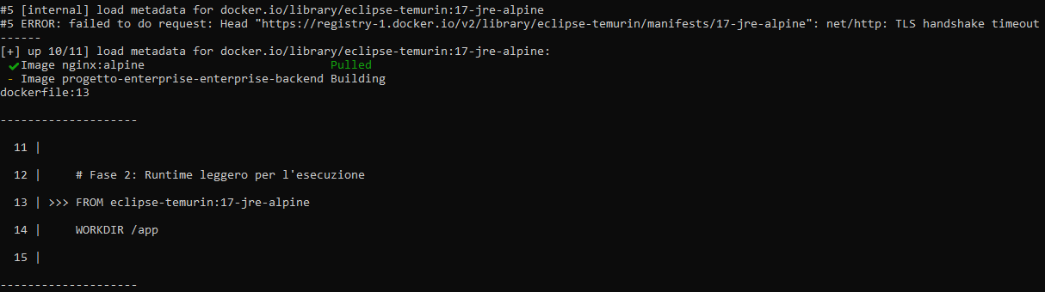
Slide 15: Caso di fallimento di rete (TLS handshake timeout)
Può capitare che Docker Desktop, nel provare a connettersi ai server ufficiali di Docker Hub per scaricare un'immagine (es. eclipse-temurin:17-jre-alpine), subisca una connessione che impiega troppo tempo andando in timeout.
Invece di far fare tutto al build del compose, costringiamo Docker a scaricare l'immagine da sola, pulendo la sessione di rete. Eseguiamo da terminale il comando:
docker pull eclipse-temurin:17-jre-alpine
Se il comando va a buon fine: L'immagine viene salvata ed a quel punto possiamo rilanciare: docker compose up -d --build

Slide 18
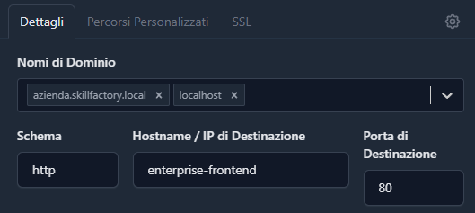
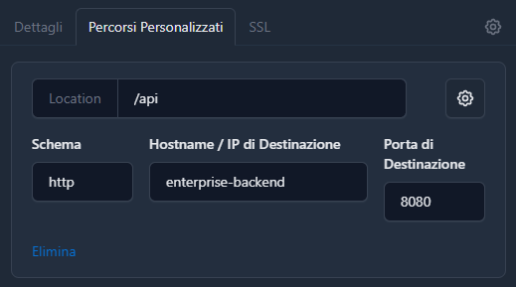
Slide 16: Step 10/1 – Configurazione Visuale dell'Host in Nginx Proxy Manager(Prod)
È il momento di configurare il routing senza toccare file di testo: nginx.conf.
Accedere alla dashboard su http://localhost:81.
Cliccare sulla scheda Hosts e poi su Proxy Hosts.
Cliccare sul pulsante Add Proxy Host in alto a destra.
Nella maschera di configurazione inserire i seguenti parametri:
Domain Names: azienda.skillfactory.local (o un dominio di test a scelta) e localhost.

Slide 19
Slide 17: Step 10/2 – Configurazione Visuale dell'Host in Nginx Proxy Manager(Prod)
In Dettagli definiamo l'ingresso principale del server, indicando a Nginx cosa deve ascoltare dall'esterno (il tuo browser) e dove deve mandare gli utenti di default.
Nomi di Dominio (azienda.skillfactory.local, localhost):
Sono gli indirizzi che digitiamo sulla barra del browser. Nginx rimarrà in ascolto e si attiverà solo quando scriviamo una di queste due parole.
Schema (http):
Indica il protocollo di connessione classico (porta 80), senza certificato SSL (che sarebbe HTTPS).
Hostname / IP di Destinazione (enterprise-frontend):
È la destinazione di default. Quando digitiamo semplicemente http://localhost, Nginx prende la richiesta e la devia immediatamente al container che contiene i file HTML/React. Usiamo il nome del servizio del file compose (enterprise-frontend), non il nome del container.
Porta di Destinazione (80):
È la porta interna su cui gira Nginx Alpine dentro il container del frontend.

Slide 20
Slide 18: Step 10/3 – Configurazione Visuale dell'Host in Nginx Proxy Manager(Prod)
Scheda "Percorsi Personalizzati" (Custom Locations)
Questa schermata serve a creare un'eccezione alla regola precedente. Dice a Nginx: "Fai tutto quello che abbiamo detto prima, A MENO CHE l'utente non stia cercando di chiamare una rotta specifica."
Location (/api):
È il percorso "sentinella". Se il frontend React fa una chiamata che inizia con /api (come il tuo fetch('/api/utenti')), questa regola scatta e ruba la priorità al frontend.
Schema (http):
La comunicazione interna tra i container Docker viaggia in HTTP semplice.
Hostname / IP di Destinazione (enterprise-backend):
Indica a quale container deviare la chiamata. Invece di mandarla al frontend, la spinge dentro il container di Spring Boot (enterprise-backend).
Porta di Destinazione (8080):
È la porta standard su cui Tomcat e Spring Boot rimangono in ascolto per ricevere i dati.

Slide 21
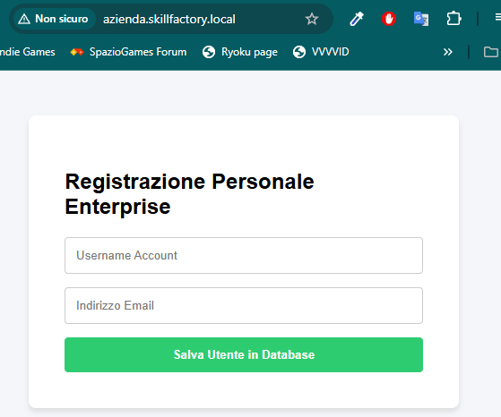
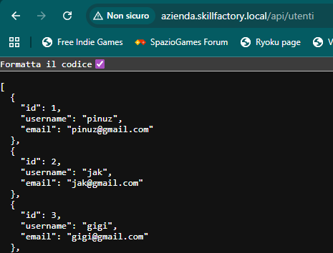
Slide 19: Step 11 - Salvare nel DNS locale
Usando PowerShell come amministratore:
notepad c:\windows\system32\drivers\etc\hosts
Aggiungere la coppia:
127.0.0.1 azienda.skillfactory.local

Slide 22
Slide 20: Step 12 - Generazione del certificato SSL
Visto che azienda.skillfactory.local è un dominio locale (finto) inventato nel file hosts, non possiamo chiedere un certificato vero a Let's Encrypt.
Creeremo quindi un certificato auto-firmato (Self-Signed) direttamente nella cartella del laboratorio e lo daremo in pasto a Nginx Proxy Manager.
Ecco i 3 passaggi definitivi per vedere il lucchetto (o lo scudo di sicurezza) su HTTPS.
Passo 1: Genera il certificato (Chiave + Certificato)
Per farlo senza installare programmi complessi, possiamo usare una riga di comando al volo.
Usando Git Bash incolliamo questo comando unico per generare i due file di sicurezza (validi per 365 giorni):
openssl req -x509 -nodes -days 365 -newkey rsa:2048 -keyout azienda.key -out azienda.crt -subj "//CN=azienda.skillfactory.local"
Se vogliamo usare il comando per un altro esercizio basterà cambiare il valore del campo CN mettendo un nuovo dominio fittizio di terzo livello.

Slide 23
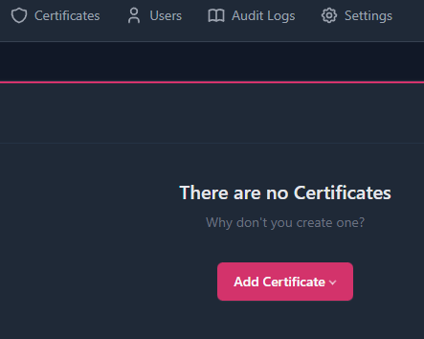
Slide 21: Step 13 - Generazione del certificato SSL
Ora che i due file (azienda.crt e azienda.key) sono apparsi nella cartella, dobbiamo solo fare l'ultimo passo: darli in pasto a Nginx Proxy Manager per attivare il lucchetto di sicurezza.
1. Entra nel pannello di Nginx Proxy Manager
Apri Google Chrome e vai all'indirizzo dove gestisci i tuoi proxy: http://localhost:81
2. Carica i file dentro Nginx Proxy Manager
Dobbiamo spiegare al proxy che questi due nuovi file sono il tuo certificato.
In alto nella barra dei menu, clicca sulla voce SSL Certificates.
Clicca sul pulsante a destra Add SSL Certificate (Aggiungi certificato SSL).
Nel menu a tendina che si apre, seleziona Custom (Personalizzato).
Si aprirà una finestra con dei campi da riempire:
Name (Nome): Scrivi un nome facile, ad esempio Certificato Locale Skillfactory.
Certificate Key (Chiave del certificato): selezioniamo il file azienda.key.
Certificate (Certificato): selezioniamo il file azienda.crt.
Fatto questo, clicchiamo sul pulsante verde Save in basso.
Ora NPM ha memorizzato i file di sicurezza.

Slide 24
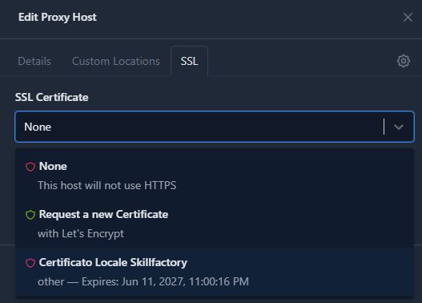
Slide 22: Step 14 – Collegare il certificato SSL al sito
Ora dobbiamo dire a NPM di usare questo specifico certificato quando qualcuno digita il dominio.
Torniamo nella scheda principale cliccando su Hosts -> Proxy Hosts.
Editiamo la riga azienda.skillfactory.local (clicchiamo sui 3 puntini verticali).
Clicchiamo sulla terza scheda in alto, quella chiamata SSL.
Sotto la voce SSL Certificate, vedrai un menu a tendina con scritto None. Cliccaci sopra e seleziona il certificato che hai appena caricato (Certificato Locale Skillfactory).
Accendiamo (facciamo diventare verde)
l'interruttore con scritto Force SSL.
Questo interruttore serve a fare in modo che scrivendo
http://, il proxy ci sposta da solo su https://.
Clicchiamo su Save.

Slide 25
Slide 23: Rinnovo automatico del certificato
Nel mondo reale (in produzione), il rinnovo automatico si imposta con un click perché Nginx Proxy Manager parla direttamente con i server di Let's Encrypt.
Ogni 90 giorni, NPM bussa a internet, dimostra di essere il vero proprietario del dominio e scarica il rinnovo da solo.
Nel nostro caso, invece:
Il dominio azienda.skillfactory.local esiste solo dentro il PC (grazie al file hosts).
Il certificato non arriva da internet, ma lo abbiamo fabbricato a mano con il comando openssl.
Nginx Proxy Manager non ha nessun server esterno a cui appoggiarsi per chiedere un aggiornamento automatico, perché quei file .crt e .key li abbiamo caricati come file statici ("Custom").

Slide 26
GRAZIE PER L’ATTENZIONE

